Slide 1
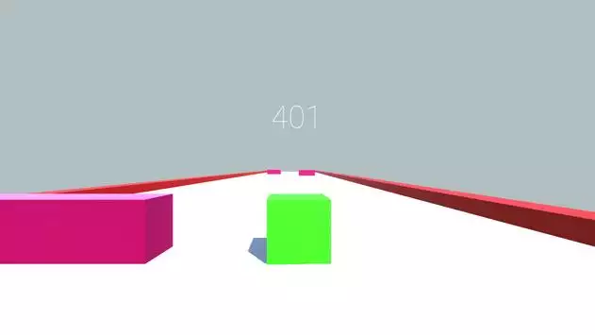
“Dodge it!”
Направление
„Софтуерни приложения“

Slide 2
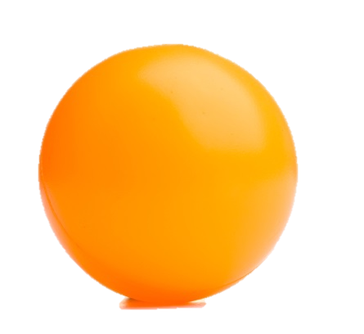
За играта…
Проектът представлява мултимедийна игра в която има 5 нива с различна сложност.
Играта е индивидуална.
При изпълнения на всяко от нивата, играчът получава подкрепящо съобщение , точки и резултат.

Slide 3
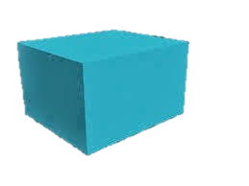
Целта на играта е да предизвика любопитство и да заинтригува играчите, също така да подобри рефлексите на играча. По време на играта, играча може да следи своя резултат за изминато разстояние.
Цели

Slide 4
Основни етапи за реализиране на проекта
Създаване сценария на играта.
Обмисляне на играта
Избор на технологиите.
Писане на код към нивата на играта
Добавяне на нива и резултат
Добавяне на препятствия към нивата на играта
Оформление на потребителския интерфейс.
Тестване на приложението, откриване и коригиране на грешки.
Цялостно реализиране на идеята

Slide 5
Технологии
Visual Studio 2019
Unity 3D, 2D - free version
Използвал съм C#, за да създам проекта.

Slide 6

Източници:
https://www.youtube.com/results?search_query=brackys

Slide 7
Изготвил:
Богомил Симитчиев
Ученик от 10 „в“ клас
ПМГ “Яне Сандански“ ,
гр. Гоце Делчев

